Slide 1
Michael Caine
Izradili:
Roko Colnar Karla Sudan Petra Zoretić
7.B
OŠ “Jelenje-Dražice”

Slide 2
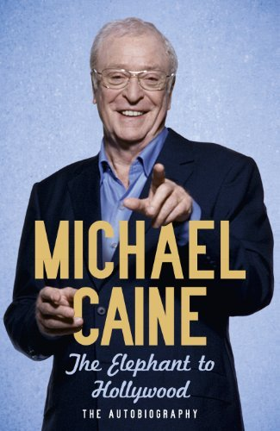
ŽIVOTOPIS ☺
britanski glumac i autor
njegovo pravo ime je Maurice Joseph Micklewhite
rođen je 14. ožujka 1933.
pojavljuje se u više od 115 filmova

Slide 3
Probio se na scenu 60-ih godina prošloga stoljeća
Tada je glumio u par cijenjenih britanskih filmova npr. Zulu (1964.)
Dobitnik je mnogih nagrada a najznačajnija nagrada je “Oscar” kojeg je osvojio već dva puta

Slide 4
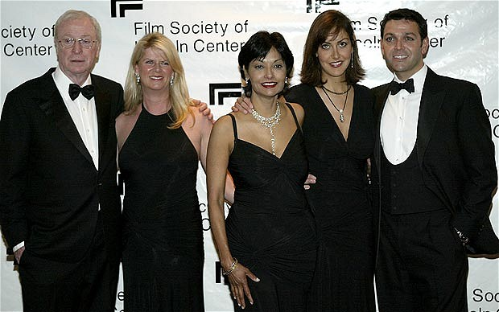
OBITELJ ☺
Bio je u braku s glumicom Patriciom Hainess 7 godina, imaju kćer Dominique
Nakon rastave ponovo se oženio glumicom i modelom Shakirom,s kojom takoođer ima dijete Natashu Haleemu

Slide 5
FILMOVI I ULOGE ☺
Glumio je u mnogobrojnim filmovima neki od njih su:
Zulu (1964.) - poručnik Gonville Bromhead
Alfie(1966.) - Alfie Elkins
Orao je sletio (1976.) - pukovnik Kurt Steiner
Bez traga (1988.) - Sherlock Holmes
Cura na zadatku (2000.) - Victor Melling
Majstori iluzije (2013.) - Arthur Tressler

Slide 6
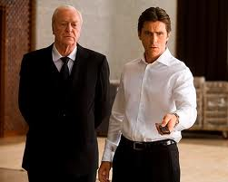
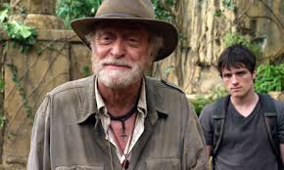
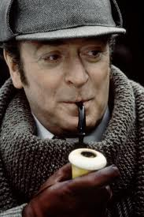
Sa Sandrom Bullock u filmu “ Cura na zadatku”
Sa Christianom Baleom u filmu “Vitez tame”
Caine kao Sherlock Holmes
Sa Joshom Hutchersonom u filmu “Putovanje u središte Zemlje 2:Tajanstveni otok “

Slide 7
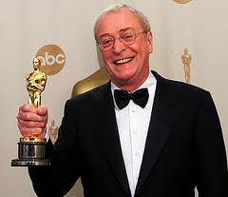
NAGRADE ☺
Caine je nominiran za Oscara šest puta,osvojivši svoj prvi Oscar 1986. za ulogu u filmu “Hannah i njezine sestre”
Drugi Oscar osvojio je 1999. za sporednu ulogu u filmu “Cider House Rules”

Slide 8
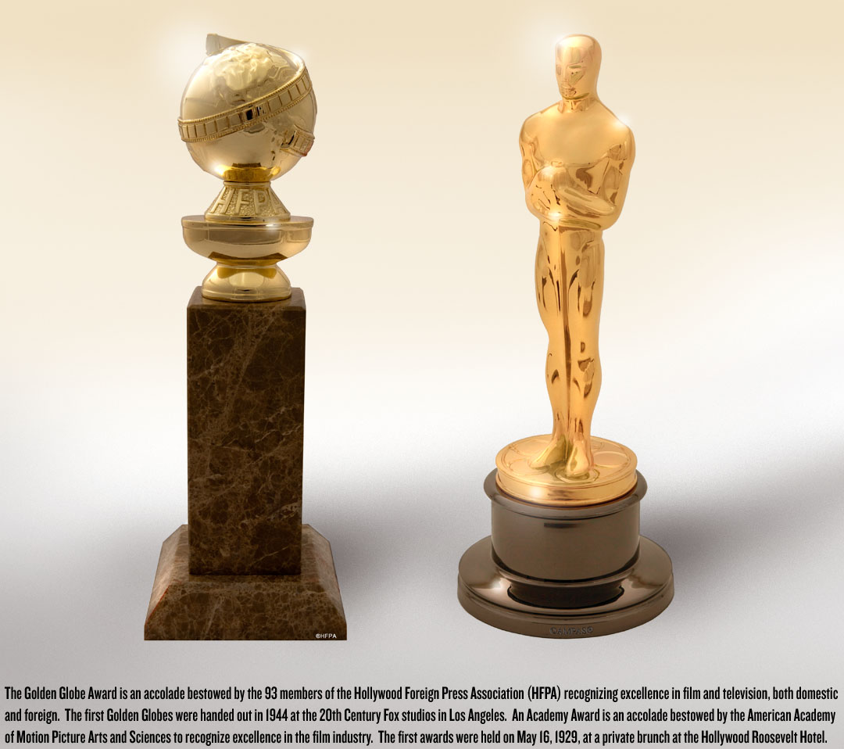
Dobio je Zlatni globus za najbolju izvedbu glumca u mini-seriji
Nagrade Michaela Cainea

